Slide 1
Конспект логопедического занятия для обучающихся 2 - 4 класса
( II этап коррекционной работы)
Тема: «Суффиксальное образование имен существительных»
Муниципальное бюджетное образовательное учреждение
«Средняя общеобразовательная школа № 26»
Петропавловск-Камчатского городского округа
Подготовила:
Светлана Анатольевна Молчан
учитель-логопед I категории
2014 г.

Slide 2

Друдл (головоломка )
Что это такое? Как это можно описать?

Slide 3
100рож ак3са
100матолог и100рик
100ляр
Расшифруйте ребусы

Slide 4

Сторож

Slide 5

Актриса

Slide 6
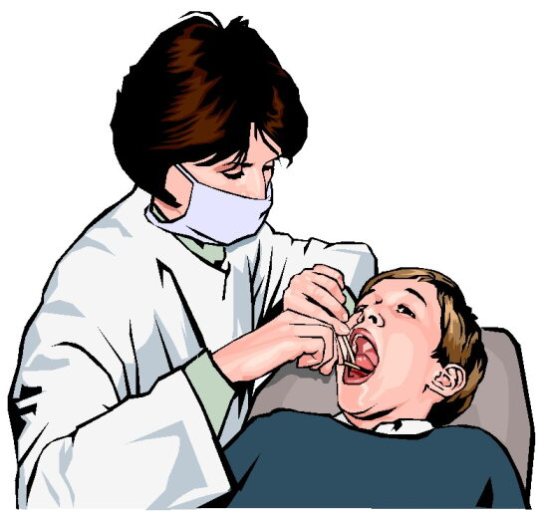
Стоматолог

Slide 7

Историк

Slide 8

Столяр

Slide 9
Задание «ПУТАНИЦА»
Расставьте суффиксы по своим местам.
БАРАБАНИСТ
АПТЕКЩИК
ЛЁТАРЬ
ШАХМАТЧИК

Slide 10
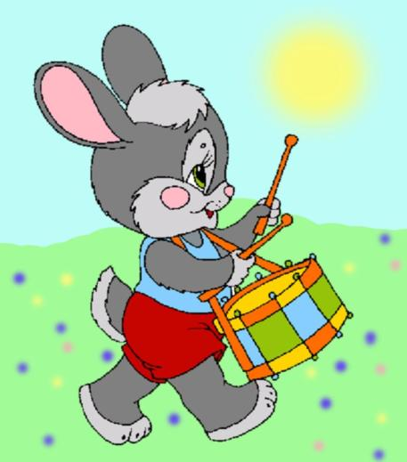
Барабан
щик

Slide 11
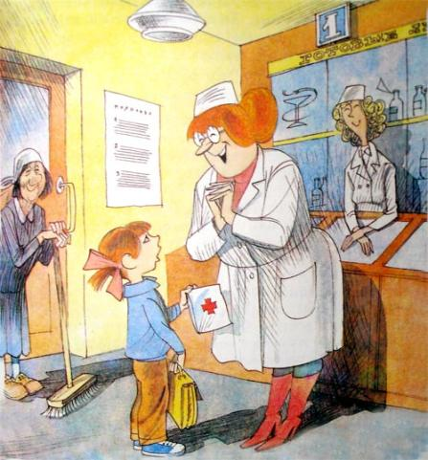
Аптек
арь

Slide 12

Лёт
чик

Slide 13

Шахмат
ист

Slide 14

Найди ошибку

Slide 15
«Шифровальщики»
Звон
арь
связ
ист
лёт
чик
стеколь
щик
пек
арь
развед
чик
носиль
щик
пиан
ист
пах
арь
кос
арь
журнал
ист
библиотек
арь

Slide 16
Составь слова
камен
щик
барабан
щик

Slide 17
бетон
щик
стеколь
щик

Slide 18
груз
чик
лёт
чик

Slide 19
обход
чик
развед
чик

Slide 20



«Четвертый лишний»
Лекарь пекарь
учитель
секретарь
Строитель
каменщик бетонщик крановщик
Разведчик грузчик
лётчик
Журналист футболист
водитель
программист

Slide 21
Составь словосочетания
ДОБРЫЙ | СТРОИТЕЛЬ
ВНИМАТЕЛЬНЫЙ | ВОСПИТАТЕЛЬ
ОПЫТНЫЙ | СМОТРИТЕЛЬ
МУЗЕЙНЫЙ | УЧИТЕЛЬ
МУДРЫЙ | ПИСАТЕЛЬ
ИЗВЕСТНЫЙ | ВОДИТЕЛЬ

Slide 22
Запиши по памяти
ДОБРЫЙ | ВОСПИТАТЕЛЬ
ВНИМАТЕЛЬНЫЙ | ВОДИТЕЛЬ
ОПЫТНЫЙ | СТРОИТЕЛЬ
МУЗЕЙНЫЙ | СМОТРИТЕЛЬ
МУДРЫЙ | УЧИТЕЛЬ
ИЗВЕСТНЫЙ | ПИСАТЕЛЬ

Slide 23
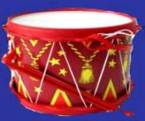
Составь предложение
щик
ит
в
.

Slide 24

Составь предложения по схеме
.
щик
.
ист
на
.
тель

Slide 25
Прочитай предложения. С помощью дежурных суффиксов образуй слова в скобках.
Профессии.
У всех разные профессии. На экскаваторе работает (экскаватор…). Укладывает кирпичи и камни (камен…). Бетон заливает (бетон…). В школе учит детей (учи…). Груз разгружает (груз…). Машину водит (води…). В аптеке продает лекарства (аптек…). В пекарне трудится (пек…). Статьи для журналов и газет пишет (журнал…). Все профессии нужны! Все профессии важны!

Slide 26
Проверь себя
Профессии.
У всех разные профессии. На экскаваторе работает экскаватор Укладывает кирпичи и камни
камен Бетон заливает бетон В школе учит детей учи Груз разгружает груз Машину водит води В аптеке продает лекарства
аптек В пекарне трудится пек Статьи для журналов и газет пишет журнал
Все профессии нужны! Все профессии важны!
щик.
щик.
щик.
тель.
чик.
тель.
арь.
арь.
ист.

Slide 27
РВМЕФОБНЛКЖОТЕДСХЦЯПЫ!
!
М
Л
Д
Ы
О
О
Ц

Slide 28
Список используемой литературы
1. Ефименкова Л.Н. Коррекция устной и письменной речи учащихся начальных классов. Владос, 2003.
2. Ястребова А.В. Коррекция недостатков речи у учащихся общеобразовательных школ. М., Аркти, 1997.
3. Яструбинская Е.А. перспективное планирование коррекционной работы второго года обучения детей с общим недоразвитием речи (2 класс). «Логопедия» №3(5), 2004.
4.Система работы по коррекции речи у детей с ЗПР. сост. И.В.Скворцова. СПб, 1997.
5. 100 логопедических игр. СПб., М., 2003.

Slide 29
Интернет-ресурсы httpimages.yandex.ruyandsearchsource=wiz&fp=3&uinfo=ww-1263-wh-939-fw-1038-fh-598-pd-1&p=3&text=%D1%81%D1%82%D0%BE%D1%80%D0%BE%D0%B6%20%D1%84%D0%BE%D1%82%D0%BE&noreask=1&pos=97&rpt=simage&lr=78&img_url=http%3A%2F%2Fs.4pda.to%2Fforum%2Fuploads%2Fav-1568041-11660637.jpg сторож http://images.yandex.ru/yandsearch?p=2&text=%D0%B0%D0%BA%D1%82%D1%80%D0%B8%D1%81%D0%B0%20%D0%BA%D0%B0%D1%80%D1%82%D0%B8%D0%BD%D0%BA%D0%B0&fp=2&pos=68&uinfo=ww-1263-wh-939-fw-1038-fh-598-pd-1&rpt=simage&img_url=http%3A%2F%2Fcs9432.vk.me%2Fu55555633%2Fa_a270e2a5.jpg актриса http://images.yandex.ru/yandsearch?text=%D0%B1%D0%B0%D1%80%D0%B0%D0%B1%D0%B0%D0%BD%D1%89%D0%B8%D0%BA%20%D0%BA%D0%B0%D1%80%D1%82%D0%B8%D0%BD%D0%BA%D0%B0%20%D0%B4%D0%BB%D1%8F%20%D0%B4%D0%B5%D1%82%D0%B5%D0%B9&fp=0&pos=23&uinfo=ww-1263-wh-939-fw-1038-fh-598-pd-1&rpt=simage&img_url=http%3A%2F%2Fskazoshnik.ru%2Fwp-content%2Fuploads%2F2009%2F04%2Fbaraban.jpg заяц -барабанщик http://images.yandex.ru/yandsearch?text=%D0%B8%D1%81%D1%82%D0%BE%D1%80%D0%B8%D0%BA%20%D0%BA%D0%B0%D1%80%D1%82%D0%B8%D0%BD%D0%BA%D0%B0%20%D0%B4%D0%BB%D1%8F%20%D0%B4%D0%B5%D1%82%D0%B5%D0%B9&fp=0&pos=2&uinfo=ww-1263-wh-939-fw-1038-fh-598-pd-1&rpt=simage&img_url=http%3A%2F%2Fcs9838.vk.me%2Fg34148447%2Fe_38b6acd8.jpg историк http://images.yandex.ru/yandsearch?p=1&text=%D0%B0%D0%BF%D1%82%D0%B5%D0%BA%D0%B0%D1%80%D1%8C%20%D0%BA%D0%B0%D1%80%D1%82%D0%B8%D0%BD%D0%BA%D0%B0%20%D0%B4%D0%BB%D1%8F%20%D0%B4%D0%B5%D1%82%D0%B5%D0%B9&fp=1&pos=53&uinfo=ww-1263-wh-939-fw-1038-fh-598-pd-1&rpt=simage&img_url=http%3A%2F%2Flib.rus.ec%2Fi%2F73%2F154973%2Fi_047.jpg аптекарь http://images.yandex.ru/yandsearch?text=%D1%81%D1%82%D0%BE%D0%BB%D1%8F%D1%80%20%D0%BA%D0%B0%D1%80%D1%82%D0%B8%D0%BD%D0%BA%D0%B0%20%D0%B4%D0%BB%D1%8F%20%D0%B4%D0%B5%D1%82%D0%B5%D0%B9&fp=0&pos=1&uinfo=ww-1263-wh-939-fw-1038-fh-598-pd-1&rpt=simage&img_url=http%3A%2F%2Fimg1.liveinternet.ru%2Fimages%2Ffoto%2Fc%2F0%2Fapps%2F3%2F346%2F3346539_professii_8.jpg столяр http://images.yandex.ru/yandsearch?p=4&text=%D1%81%D1%82%D0%BE%D0%BC%D0%B0%D1%82%D0%BE%D0%BB%D0%BE%D0%B3%20%D0%BA%D0%B0%D1%80%D1%82%D0%B8%D0%BD%D0%BA%D0%B0%20%D0%B4%D0%BB%D1%8F%20%D0%B4%D0%B5%D1%82%D0%B5%D0%B9&fp=4&pos=142&uinfo=ww-1263-wh-939-fw-1038-fh-598-pd-1&rpt=simage&img_url=http%3A%2F%2Fcitramonchik.narod.ru%2Fdantist%2Fimg%2FNikolay_Krutikov_-_Polniy_parodontoz.jpg стоматолог http://images.yandex.ru/yandsearch?p=2&text=%D1%88%D0%B0%D1%85%D0%BC%D0%B0%D1%82%D0%B8%D1%81%D1%82%20%D0%BA%D0%B0%D1%80%D1%82%D0%B8%D0%BD%D0%BA%D0%B0%20%D0%B4%D0%BB%D1%8F%20%D0%B4%D0%B5%D1%82%D0%B5%D0%B9&fp=2&pos=64&uinfo=ww-1263-wh-939-fw-1038-fh-598-pd-1&rpt=simage&img_url=http%3A%2F%2Fwww.solnet.ee%2Fparents%2Fpic%2Fsk%2Fportfolio2%2Fzv22b.jpg шахматист http://images.yandex.ru/yandsearch?p=1&text=%D0%B1%D0%B0%D1%80%D0%B0%D0%B1%D0%B0%D0%BD%20%D0%BA%D0%B0%D1%80%D1%82%D0%B8%D0%BD%D0%BA%D0%B0%20%D0%B4%D0%BB%D1%8F%20%D0%B4%D0%B5%D1%82%D0%B5%D0%B9&fp=1&pos=37&uinfo=ww-1263-wh-939-fw-1038-fh-598-pd-1&rpt=simage&img_url=http%3A%2F%2Fwww.bookin.org.ru%2Fbook%2F2044846.jpg барабан

